Slide 1
2015年教師專業交流月 優質教育基金主辦 教育行政經驗的分享
香港學校質素評核的發展
胡少偉博士
香港教育行政學會
2015年3月21日

Slide 2
香港學校質素評核的背景
有關香港學校質素評核的政策文件，可追溯於上世紀1994年教育統籌委員會教育水準工作小組的《學校教育質素》報告書，該政策文件提出了以一套保證及提高學校素質的綜合策略，以協助學校教育的改善。經過兩年多的諮詢和修改後，教統會於1997年第七號報告書中建議設立質素保證視學機制，並以總體評核學校的模式取代過往的分科視學的制度。教育署(1997)在《學校教育質素保證─視學手冊》提出：“質素保證架構的目的，一方面是支援學校改善質素，另一方面是藉監察給予學校壓力，使它們承擔問責”。

Slide 3
這個質素保證視學方法向被評學校提出其優點和改善的地方，以協助學校訂定未來發展的路向；又可藉此得知學校的成功經驗及有助公眾瞭解香港學校教育質素的整體情況。透過多年的實踐，質素保證視學組在2002年提出了第一份學校表現指標，內容包括：管理及組織、教與學、校風及給予學生的支持和學業及學業以外的表現等四個範疇，清楚指出十四個範圍內就學校的表現作出評核，並在學校表現指標內列出29個表現指標；而這些指標既讓學校瞭解到外評人員評核學校表現的要求外，也是學校開展自我評估的重要參考。

Slide 4
學校背景
I
管理與組織
IV
學業及學業
以外的表現
II
教與學
III
校風及給予
學生的支援
(過程指標)
(產出指標)
教育署輔導視學處(2000)，《學校教育質素保證：教學與範疇—表現指標
(小學適用)》，P.4，香港，政府印務局。

Slide 5
外評核實自評的經驗
上世紀香港的質素保證視學是一個較全面的學校評核過程，除檢視學校在不同範疇內有否做到質素保證的工作外，也會就各校內科組的管理和教學作出評核。在質素保證視學組的2000周年報告提出當時被評學校，在管理及組織範疇內的資源調配方面的表現較佳，而自我評估則是學校最弱的一環。

Slide 6
為了協助學校落實自評的工作，教育署於2000年出版了《實踐教育自我評估》，以支援學校落實校本自評的工作；為了更有效推動學校發展自我評估的能力，教統局於2003年推出新的學校評核機制，在該份《透過學校自我評估及校外評核促進學校發展及問責》的檔建議：“學校進行自評和發展策略時，要瞭解學生的需要和特點，以及評核學校的優點和須予改善的地方，然後訂立發展優次和目標，制定達標策略和施行計畫”(潘忠誠，2005)。

Slide 7
這些建議無疑是對學校利用自評作為學校改善的有效策略，但可惜的是當年不少前線同工誤以為評核學校表現的結果，這使不少教師抗拒這個學校評核機制。教統局因而於2005年7月提出了修訂外評推行細則，簡化學校外評工作量的做法，加上視學人員以較為親切的態度進行外評和學校同工對外評有更多的瞭解，這一輪香港的學校評核工作在其後兩年推行得較為暢順，並在2008學年得到基本上的完結。

Slide 8
臺灣學者吳山清(2007)指出改進學校評估的關鍵策略是要有後設評估的回饋，以使評估制度的規劃、設計和實施能與時俱進。按這學術理念，香港的質素保證分部向每所被評學校發出外評後問卷，以瞭解教師和學校人員對外評過程的感受。從首四年外評的調查中，香港學校同工由對外評核實自評政策有疑慮，至及後有超過八成的教師認同自評有助認識學校的運作，並促進教師間的交流和協作；這說明香港學校質素評核政策逐漸得到同工的接受。

Slide 9
而由英國著名學校評核學者負責的“校外評核對香港學校透過自評促進改善的效能研究”終期報告亦指出，“從各地推行自評和外評結合的經驗中顯示，政府在培育校本自評機制的同時，應擬訂一個促進性而非強制性的架構，並提供適當的自評工具和策略”(MacBeath,2008)。
經歷十多年來的實踐後，香港政府提供及完善了學校質素評核的工具，使各校教師可透過學校自評去改善學校的發展。

Slide 10
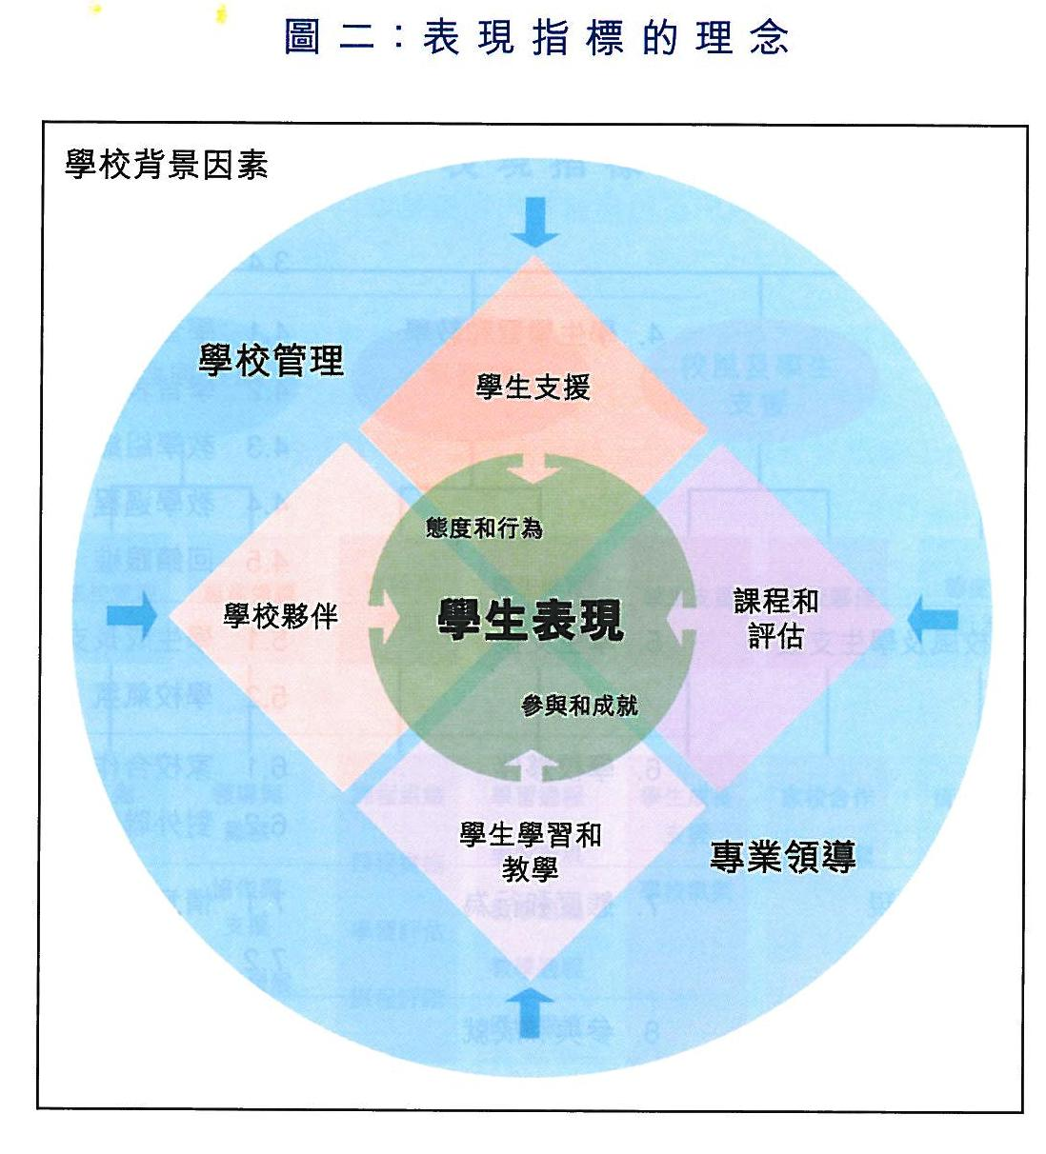

Slide 11
學校自評的工具
學校在思考自評的安排時，可參考本地學者李子建、林永波和馬慶堂(2002)提出自我評估三個核心問題：“我們的現況怎樣？我們怎樣可以知道？我們將會做甚麼？學校自我評估涉及教職員的參與，也要求訂立表現指標、記錄評估結果和跟進來年計畫，各校要按個別條件和狀況，逐步發展自我評估機制。”

Slide 12
香港學校教育目標與
學校的辦學宗旨和目標
學校發展
計劃
策劃:長遠目標
及周年目標
表現指標
修訂長遠目標及訂定下年度目標
學校自我完善
自我評估
推行及監管
周年報告

Slide 13
要做好學校自我評核質素的工作，同工首先要懂得擬定一份學校發展計畫。這些學校發展計畫大都以塑造共同願景為起點，然後建構一個學校中期發展計畫；在擬定這發展計畫時，學校會為所處的內外環境進行情境分析，而SWOT模式是香港學校通常運用的，所謂SWOT分別代表優勢(Strengths)、弱點(Weaknesses)機會(Opportunities)及威脅(Threats)。
這個學校品質評核要求有助香港學校同工瞭解學校和深思學校發展的需要，正如本地校長甘豔梅(2005)指出：在教育改革中“學校不應被牽著鼻子走，校長應認識環境轉變，考慮校本以配合改革，不斷反思，為學校改革定下優先次序”（頁109）。

Slide 14
校情檢視
上週期學校發展計劃成效
關注事項
達標程度﹕如完全達標 / 部份達標 / 未達標
跟進方法﹕恒常開展 / 繼續為關注事項 / 其他

Slide 15
檢討學校整體表現
指標範圍 | 主要優點 | 尚需改善的地方
1.學校管理
2.專業領導
3.課程和評估
4.學生學習和教學
5.學生支援
6.學校夥伴
7.態度和行為
8.參與和成就

Slide 16
R.W. Griffin認為在SWOT分析中，完成組織使命的最佳策略必須能
(1)善用組織的機會和優勢
(2)化解組織的威脅
(3)趨避(或矯正)組織的弱點。
在情境分析時，學校同工會訴說學校的優劣，學校領導層應以開放胸襟，坦然聆聽不同的意見，並從中持平地歸納正反聲音，以增強校內同工的歸屬感和凝聚力。

Slide 17
根據教育局的要求，各校的學校發展計畫、周年校務計畫與校務報告均需由校董會審批，經教育局分區官員的確認後，還要上網讓家長和社會人士知悉詳情。這個學校品質評核的制度受到上海教育專家張民生的讚賞，“在對上一年規劃實施情況的評估報告裡，評價對像一條條列出來，相應地有詳細的評價結果呈現；對一個組織來說就是既要具備規劃能力，還要具備自我評價能力。”

Slide 18
為了方便學校進行自評的工作，質素保證視學組為學校設計了一套持分者問卷；這套持分者問卷的調查項目皆與學校表現架構內多個範圍是相關的。各校在分析這些持分者問卷的結果時，既可瞭解不同物件對相同專案回應的差異，亦可按年比較學校在不同範圍的變化情況；有關持分者問卷的調查專案及對象可參考下表1資料。

Slide 19
表：持分者問卷調查專案及對象
範圍 | 調查專案 | 對象
 |  | 教師 | 專責人員* | 學生# | 家長
學校管理 | 持分者對學校管理的觀感 | ． | ．
專業領導 | 持分者對校長、副校長及中層管理人員在“領導與監察”及“協作與支持”方面的觀感 | ． | ．
 | 持分者對教師專業發展的觀感 | ． | ．
課程和評估 | 持分者對課程和評估的觀感 | ．
學生學習和教學 | 持分者對教學的觀感 | ． |  | ．
 | 持分者對學生學習的觀感 | ． | ． | ． | ．
學生支援 | 持分者對學生成長支持的觀感 | ． | ． | ． | ．
 | 持分者對學校氣氛的觀感 | ． | ． | ． | ．
學校夥伴 | 持分者對家校合作的觀感 |  |  |  | ．
* 特殊學校適用
# 特殊學校需視乎就讀學生的能力適當採用

Slide 20
教育局提供的持份者問卷「教師」
67.科組主管有效地帶領科組的發展。
68.科組主管有效地處理科組事務。
69. 科組主管能促進領導層和教師的溝通。
70. 科組教師能透過科組主管，向學校反映意見。
71. 科組主管與科組教師的工作關係和諧。
72. 科組主管勇於承擔責任。
73. 科組主管重視科組教師的意見。

Slide 21
除了持分者問卷外，各校都會利用情意及社交表現評估套件中的“對學校的態度”量表，向外評隊提交學生對學校生活質素的觀感。這套“情意及社交表現評估套件”包含八個小三至小六學生適用的量表和十一個中學生適用的量表，學校可利用這套件內不同工具量度學生的情意和社交表現；分析校內不同年級學生的結果，學校可以檢視學生成長支援服務的成效，從而亦可制定適當的跟進計畫。

Slide 22
下表是中學情意及社交表現評估套件的內容，當中有五個項目也是包括在小學的套件內；除此之外，小學情意及社交表現評估套件還有歸因、學習態度和解難技巧等三個量表。有些學校會結合周年發展計畫內重點關注事項，選用適合的量度專案去檢視學生在相關情意及社交表現的情況。
表：中學情意及社交表現評估套件的內容
自我 | 自我-他人 | 自我-學校 | 自我-社會 | 自我-未來
‧自我概念* ‧心理健康 (測驗焦慮) | ‧人際關係* (社交技巧及不恰當自表行為) ‧人際關係* (交際能力) | ‧學習策略 ‧對學校的態度* (學校生活的質素) | ‧價值觀* (操行、社會和諧的重視、公民義務) ‧價值觀 (社會進步的要求) ‧領導才能 | ‧人生目標 ‧對事業的態度
* 包括在小學情境及社交表現評估套件的專案

Slide 23
教統局提供：情意及社交表現評估套件（中學）
自我概念
人際關係 (社交技巧及不恰當自表行為)
對學校的態度 (學校生活質素)
學習策略
價值觀 (操守、社會和諧的重視及公民義務)
測驗焦慮
人際關係 (交際能力)
領導才能
人生目標
對事業的期望
價值觀 (社會進步的訴求)

Slide 24
和香港常模的差異： APASO
最大值
第三個四分位數
中位數
四分位數
最小值

Slide 25
校外評核的工具和流程
學校同工在學校評核質素這個領域上並不是一開始便是專家，尤其在自我評估時；“這時，專家尤其是外部的專業支持是重要的；Macbeath認為不管是個體或組織，檢視自己都是具有威脅性的，這時外來的專業協助可能會帶來客觀及支持的方法，協助學校適度的維持改變”(郭昭估，2007)。“如果缺少外界參照的比照，自我評估的結果往往就會對成績或者問題的估計產生偏差”(顧志躍編，2005)。

Slide 26
上述兩學者的論點指出了單靠學校自評是不足以促進學校的改善，為了核實學校的自評結果和檢視學校自評報告，質素保證分部每年會抽樣選取全港約六分之一的中小學，接受校外評核，過程中既搜集有關學校表現的資料，又可推介提高學校質素的成功經驗。
在校外評核中，學校表現評量是其中一個重要參照的工具，教育局為了配合“學校發展與問責架構”制訂了一套資料系統，要求全港學校每年也要提交相關專案的資料和資料；這個學校表現評量能為學校提供量化及客觀的資料，可補足質化表現指標的不足。
在第一輪的外評原有23個學校表現評量的項目，而在2008年開始的新一期外評，質素保證分部則減為只需學校提交下列21個專案作為評核學校質素的共同指標(見下表)。

Slide 27
表：學校表現評量架構(2008)
管理與組織 | 持分者對學校管理的觀感 持持分者對專業領導的觀感 持分者對教師專業發展的觀感
學與教 | 實際上課日數 學習領域的課時百分比 持分者對課程和評估的觀感 持分者對教學的觀感 持分者對學生學習的觀感
校風及學生支援 | 持分者對學生成長支持的觀感 持分者對學校氣氛的觀感 畢業生的出路 持分者對家校合作的觀感
學生表現 | 學生對學校的態度 中一入學前香港學科測驗成績 全港性系統評估成績 公開考試成績 學業增值表現 參與全港性校際比賽的學生百分比 參與制服團體和社區服務活動的 學生百分比 學生出席率 處於可接受體重範圍的學生百分比

Slide 28
視學人員在外評學校質素前，除了參閱學校發展計畫、周年校務計畫和周年報告等三份學校檔外，還參考上述的學校表現評量、持分者問卷結果和情意及社交表現的量度資料；當中，外評人員除可得到被評學校的校本資料外，還可看到該校在全港學校資料的大概位置，這有助外評人員向學校同工提出質詢和跟進核實自評的工作。
與此同時，外評人員不會只靠看個別資料而貿然作出評核，而會結合校內觀察和討論等方法去作三角檢定，以求給學校有一個中肯的評核。

Slide 29
此外，還有一個客觀的工具就是在中學方面有一套“學校增值資料系統”，這系統讓學校和外評人員知悉這所中學學生入讀前後公開考試位置的變化情況；自2005開始，教育局同時為學校提供在主要三科和最佳六科的增值分析的，並編制成校本增值報告。學校分析這個報告所提供的增值資料，可探討有關成因和檢視學與教的成效，從而制定跟進及改善計畫。
根據教育局向學校提交檔顯示，學校會於接受外評6周前接獲書面通知，隨後需外評組長提交最近兩個發展週期的學校發展計畫及最近兩年的周年計畫與學校報告。

Slide 30
校情為本，對焦評估
瞭解校情，特別是從上次質素保證視學/外評至今的重大轉變。
因應上次質素保證視學/外評報告，探討學校跟進建議的情況及跟進工作的成效。
以「策劃—推行—評估」理念探討及檢視學校的工作，尤重評估回饋策劃。
探討學校工作/計劃的特色，突顯「個性」。
跟進/發掘「亮點」，予以肯定。
重視成效，尤重學與教效能及學生全人發展。

Slide 31
在外評期間，質素保證分部強調以校情為本和對焦評核等兩原則開展外評，當中的程式包括：審閱學校檔、審閱學生課業、影隨學生、觀察學校活動、與持分者進行小組會議等。
整個外評過程約需4至5天，當中首天的主要活動包括：校長向外評隊簡介學校的發展近況及未來改善措施，外評隊會於當天早上與全體教員會面，並會與被挑選接受隨影學生會面。

Slide 32
到了外評最後的一天，外評隊會進行歸納顯證和集體判斷，並于即場向學校校長和教師代表進行口頭回饋。
國際學者MacBeath(2008)在首個校外評核效能研究中總結相關驗，認為香港自評和外評相輔相成，並歸納這個學校品質評核制度有以下五方面的影響：“推動學校孕育自評文化；推動學校運用資料和實證作為自評的依據；在校內建立更開放、透明及協作文化；促進認同感及提升團隊精神；為學與教帶來正面影響。”

Slide 33
2008學校表現指標及外評措施
為了簡化學校因要接受外評而帶來的工作量，教育局在總結首輪外評的經驗後，提出了一套新的評核學校質素架構和措施當中，最重要的是提出了一套新的學校表現指標；這個學校表現《指標2008》(見下表)把《指標2002》的14個指標範圍精簡和重組為8個，又把表現指標的數目由29個精簡為23個，期望能幫助學校更能聚焦地檢視工作表現，以促進自評和外評的效能。

Slide 34
表：2008香港學校表現指標概覽
範疇 | 範圍 | 表現指標
管理與組織 | 學校管理 | 策劃 推行 評估
 | 專業領導 | ‧ 領導與監察 ‧ 協作與支援 ‧ 專業發展
學與教 | 課程和評估 | 課程組織 課程實施 學習評估 課程評鑒
學與教 | 學生學習和教學 | 學習過程 學習表現 教學組織 教學過程 回饋跟進
校風及學生支援 | 學生支援 | 學生成長支持 學校氣氛
 | 學校夥伴 | 家校合作 對外聯繫
學校表現 | 態度和行為 | 情意發展和態度 群性發展
 | 參與和成就 | 學業表現 學業以外表現
(教育局，2008b)

Slide 35
在《指標2008》內特別強調“策劃―推行―評估”這自評迴圈理念的內化，質素保證分部要求學校透過自我評估，以制定發展方向及策劃未來，並要透過付諸實踐及評核後，將所得的經驗總結以回饋下一個發展週期的策劃；這種迴圈不息和周而復始的過程，可促進香港學校的持續發展和自我完善。在《學校表現指標2008》每個表現指標之內設一組“要點問題”，為學校同工提供檢視各範圍工作的方向。學校同工在撰寫發展計畫、周年計畫和周年報告時，除參考這些要點問題外，也要善用學校表現評量及持分者問卷等工具所提供的資料，去檢視學校在這八個範圍的表現情況。

Slide 36
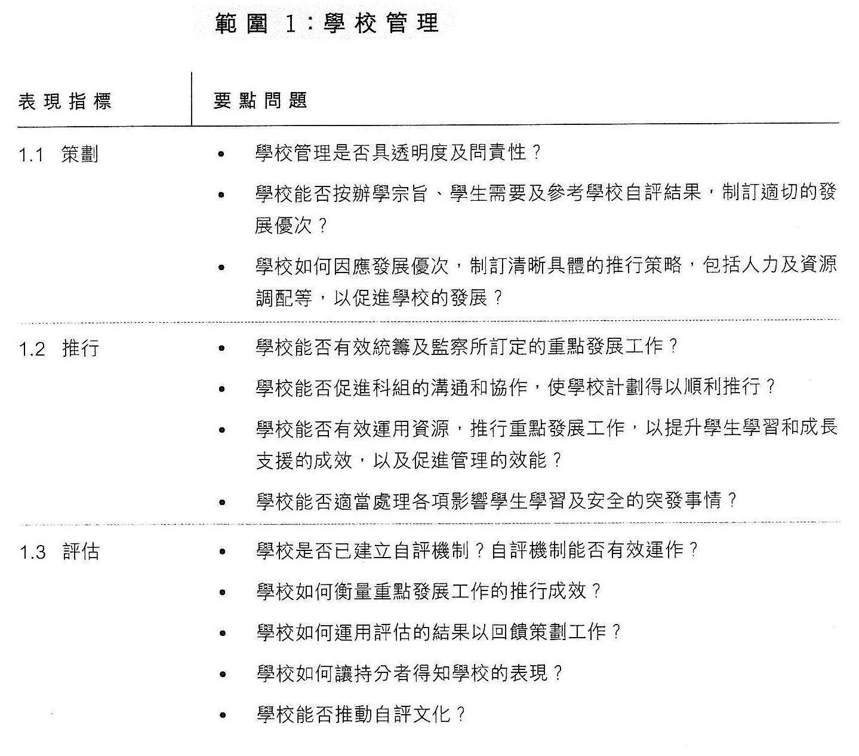

Slide 37
專業領導
表現指標 | 要點問題
領導與監察 | 領導層如何帶領教職員就學校發展方向建立共同願景？ 領導層如何以學生學習成效各全人發展為中心，提升學校的效能？ 領導層和中層人員是否具備足夠的 專業知識？能否可掌握教育發展趨勢及與時並進？

Slide 38
表現指標 | 要點問題
領導與監察 | 領導層和中層管理人員是否具承擔 精神，並以推動學校持續進步為己 任？ 領導層和中層人員能否發揮策劃、 統籌和監察的職能？

Slide 39
表現指標 | 要點問題
協作與支援 | 領導層和中層人員的工作關係如何？ 能否促進教職員的溝通和協作，以及 提升士氣和團隊精神？ 領導層和中層人員如何為基層教師提 供有效的支持？

Slide 40
臺灣學者林劭仁(2008)認為評核標準對評核工作有多項功能，包括“可提供方案評核的操作型定義、提供評核時適切的方法及達成共識的依據、能夠協助處理評核多樣性問題、指引評核計畫的實施…等。”故此，學校不管進行自評抑或準備外評，要充分熟悉這套新訂的學校表現指標；而外評隊伍在推行新階段校外評時明確聚焦於學校關注事項，發展計畫所擬定的推行策略和學校如何跟進上一次質素保證視學或外評報告的改善。

Slide 41
在評核學校質素的過程中，教育局的外評隊有一位專家與負責學校課程的資深教師，一起討論被評學生的課業樣本；質素保證分部要求：“學校須將學生課業樣本預備妥當，以顯示學校的課程及評估策略與學校發展規劃的關係，課業樣本可反映學校在處理學生語文能力、自學及學習差異等問題所作的努力”(教育局，2008a)。此外，質素保證分部亦要求這些課業樣本必須已經批改，及來自不同級別及學習領域，還需要包括有不同的類型。

Slide 42
根據2008年的《下一階段校外評核：學校資訊》，外評人員為了觀察被評學校教師的教與學，在進行外評時保留了影隨學生的環節，並會按校情決定由全隊或兩至三位外評人員影隨學生。學校須於外評首天預先挑選足夠數目的學生，供每位負責影隨的外評人員從中揀選一位學生接受影隨；當中接受影隨學生須來自高、中及低三個不同的能力組別，各分佈於不同的學習階段。

Slide 43
但因外評隊要在觀課當天早上才通知學校接受影隨學生的名單，故這個影隨做法對學校和學生會產生或多或少的心理壓力。課堂觀察會分別從評核教師的教和學生的學方面評價，尤其是採用了影隨學生的方法，觀課者以觀察學生學習表現作為評價教學的主要憑證。“課堂觀察不僅評價等級，指出教學的優點及有待改善的地方，而且提供具體的憑證，這為改進課堂教學提供了有力的支援”(何光峰，2013，頁29)。

Slide 44
最後，外評隊伍也會按需要安排及進行不同的會議，以瞭解學校計畫的落實情況及成效，小組會議涵蓋不同的持分者，包括校董會代表、家長代表、負責學校發展小組成員、中層管理人員、教師及學生等。而為了深入知悉學校在不同範圍的表現，個別外評人員可能會按需要與校內任何人士進行個別面談。

Slide 45
香港學校質素評核的現況
聯合國教科文組織在2003年的教育部長圓桌會議中，明確描述了“有品質的教育”的內涵：“教育不再是一個自上而下的過程；它需要所有利益相關者的參與，需要一個透明的制度，以及對全民教育的目標、過程、內容和成果的真誠的磋商，以保證持續性”(塗豔國主編，2007)。也就是說，具透明度和多方參與的評核學校制度是當代教育系統中不可缺少的一環。

Slide 46
為了有效收集全港各中小學的品質資料，教育局設了學校發展與問責資料電子平臺，這個“一站式”自評估資料線上管理系統，協助香港學校搜集和管理自評估資料；正如內地學者朱恬恬(2011)指出“該平臺有助於學校通過簡單的程式，向香港教育局提交學校表現評估資料及持分者問卷調查資料等，以協助教育局製作學校表現評估參考資料”(頁46)。

Slide 47
為了跟進香港這個學校質素評核的制度，教育局於2008/09至2012/13學年進行了一個新的效能研究，在這報告中指出“最顯著的特點是學校主要持分者對學校發展與問責架構的優點、所帶來的貢獻和個中的挑戰，有相同的觀感；資料顯示，大部分學校對配合學校發展與問責架構進行的外評表示滿意，認同外評有清晰的目標、程式和範圍，安排公開及具透明度”(MacBeath,2014)。

Slide 48
經歷了十多年的學校質素評核發展，香港中小學校的管理與領導得到持續的進步。正如教統會(1994)在上世紀的檔中明確提出︰“要成功地實行學校管理新措施所要求的改變，須由學校本身自發進行。” 香港學校質素評核的一個優點是這個政策和系統促進了學校同工對學校發展的關注。
與此同時，這個學校質素評核制度亦得到大部份被評學校教師的認同和肯定，下表是105所於2012-2013學年接受校外評核後，4757交回問卷中小學教師對學校外評的回應，從中可見八成多同工同意校外評核的多個主要功能，包括：按校情聚焦檢視關注事項、準確評鑒本校自評機制的效能、準確指出本校的優點、準確指出本校有待改善的地方、有助本校制訂未來的目標和計畫、反思本校工作的成效等

Slide 49
表：2012-2013學年校外評核後學校問卷分析報告
 | 回應百分比
 | 非常同意 → 極不同意 |  |  |  |  | 不適用
外評隊伍能按校情聚焦檢視本校的關注事項。 | 11.6% | 69.8% | 15.5% | 2.5% | 0.6% | 0.9%
是次校外評核能準確評鑒本校自評機制的效能。 | 9.8% | 66.5% | 20.1% | 2.9% | 0.6% | 0.6%
是次校外評核能準確指出本校的優點。 | 14.7% | 68.3% | 14.3% | 2.2% | 0.5% | 0.6%
是次校外評核能準確指出本校有待改善的地方。 | 11.5% | 66.4% | 18.1% | 3.3% | 0.7% | 0.6%
是次校外評核有助本校制訂未來的目標和計畫。 | 12.8% | 66.8% | 17.7% | 2.3% | 0.4% | 0.6%
外評有助我反思本校工作的成效。 | 12.1% | 68.4% | 15.8% | 3.0% | 0.7% | 0.7%
(教育局質素保證及校本支持分部：《視學周年報告2012/13》)

Slide 50
結語
撰寫這篇分享文章的目的是讓與內地同工認識香港學校質素評核制度的發展，望內地同工從中瞭解到香港學校品質評核的指標和相關工具。香港學校品質評核不僅重視評估和審核學校教育的質素結果，同時亦重視評核學校活動的過程，有內地學者趙麗娟(2013)認為這系統“形成機制以及對整個品質系統的審核和改進，將提高學校教育品質的著眼點從質素評價轉向品質的過程管理，力求通過對學校‘教育輸人一教育過程一教育輸出’這一全過程的品質檢視來保障教育品質，體現了系統、全面的品質管制理念“(頁26)。

Slide 51
這套評核學校制度比上世紀的分科視學較為完整和有效，香港根據自身教育發展的特點，採取了一種以自我評估為主、輔以外部評估的學校質素評核制度。
有內地學者指出“相對於外部問責主體的不確定性和缺乏既定目標來看，內部問責制度的針對性較強，目標較明確，受外部干擾較小”(鄭宏宇、司林波、彭建交，2010，頁104)；這個系統的學校評核制度有利學校自主辦學的氛圍和承擔自我完善的責任。

Slide 52
國際學者Rogers(2007)指出“學校改革的大環境中，有一個取向認為關鍵在教師；教師的知識和教師關係才是學校改善的心臟”(頁200)。香港學校質素評核的一個成功之處，是促進了香港學校教師的專業發展，讓前線教師掌握質素保證視學的評核框架和要求，並以證據為本方式去開展自評學校質素的工作。
正如教育局質素保證分部(2011)在《視學周年報告2009/10》曾指出：“大部份學校採用集體議事方式，能夠安排會議讓教師及專責人員等檢討校情，商議關注事項及措施；學校增加透明度，讓各層級教師有足夠的機會參與學校的決策”(頁4) 。

Slide 53
在參與自評學校質素的過程中，香港教師增強了對學校的歸屬感，亦促進校內教師團隊協作精神的發揮，Fischer & Hamer(2010)在總結學校改革計畫時認為“當教師和行政人員能以一個成熟的合作者參與訂定自己專業發展計畫時，學校便有教育質素、持續重整和改革努力的產生”(頁16)。一個完善的學校質素評核制度不一定可令學校發展，只有誘發學校同工專業自主和追求卓越的精神，學校改善才有真正的保證！

Slide 54
謝謝聆聽
歡迎提問

Slide 55
參考書目
甘豔梅(2005)：從創造條件到效果評估：改革實踐的全盤考慮，輯錄自李榮安、麥肖玲、黃柄文主編《香港校本改革──前線的探索》，頁95-110。
朱恬恬(2011)：香港中小學校自評估工具，輯錄自《中小學管理》，(5)，43-46。
何光峰(2013)：校外視學：港教育品質的一種保證機制，輯錄自《上海教育科研》，(8)，9-39。
吳山清(2007)：《教育行政議題研究》，臺北：高等教育文化事業有限公司。
李子建、林永波和馬慶堂(2002)：學校改善策略：邁向自我評估和自我改善機制的建立，輯錄自李子建等編《躍進學校計畫與學校發展：邁向自我完善》，香港，香港中文大學教育研究所。
沈祖芸、羅陽佳(2007)：張民生：我在香港視學，《上海教育》，(13)，15-17。
林劭仁(2008)：《教育評鑒：標準的發展與探索》，臺北：心理出版社股份有限公司。
塗豔國主編(2007)：《教育評價》，北京：高等教育出版社。

Slide 56
教育局(2008a)：《下一階段校外評核：學校資訊》，香港：教育局質素保證分部。
教育局(2008b)：《香港學校表現指標2008》，香港：教育局質素保證分部。
教育局質素保證分部(2011)。《視學周年報告2009/10》。香港：教育局。
教育局質素保證分部(2014)：《視學周年報告2012/13》， http://www.edb.gov.hk/attachment/tc/sch-admin/sch-quality-assurance/reports/insp-annual-reports/qa_annualreport_1213_tc.pdf。流覽日期：13-11-2-14。
教育統籌委員會(1994)︰《教育水準工作小組報告書—學校教育質素》，頁48，香港：政府印務局。
教育統籌委員會(1997)︰《教育統籌委員會第七號報告書—優質學校教育》，P.18，香港：政府印務局。
教育統籌委員會(2000)︰《終身學習、全人發展—香港教育制度改革建議》，頁37，香港：政府印務局。
教育署(1997)︰《學校教育質素保證—視學手冊》，頁46，香港：政府印務局。
教育署(2000)︰《質素保證視學周年報告1999/2000》，頁96，香港：政府印務局。
教育署(2002)：《香港學校表現指標》，香港，教育署質素保證科。

Slide 57
郭昭估(2007)：《教育評鑒研究：原罪與解放》，臺北：五南圖書出版股份有限公司。
趙麗娟(2013)：香港學校教育品質保障機制、特點及其啟示，輯錄自《基礎教育參考》，(9)，23-27。
潘忠誠(2005)：《自評輔以外評，促進學校持續發展》，教育統籌局。流覽日期：22-5-2009，http://www.edb.gov.hk/index.aspx?nodeid=4783&langno=2。
鄭宏宇、司林波、彭建交(2010)：香港教育問責制探析，輯錄自《教育評論》，(4)，102-104。
顧志躍主編(2005)：《轉型中的教育評價》，上海：上海科技教育出版社。
Fischer, J. & Hamer, L.(2010):Professional Development and School Restructuring: Mutual Processes of Reform. Middle School Journal，(41)，12-17.
MacBeath, J. (2008)：《校外評核對香港學校透過自評促進改善的效能研究》終期報告，香港：教育局質素保證分部。
MacBeath, J. (2014)：學校發展問責架構第二週期的推行情況《對促進香港學校發展的效能研究》報告摘要，香港：教育局質素保證分部。
Rogers, B. L.(2007). The Power of Practitioner Expertise: Building and Using Teacher Knowledge in Service of School Reform. The New Educator, 3, 199-220.

